Slide 1
V Erosion des sols et stabilité structurale

Slide 2
V- Erosion des sols et stabilité structurale
Phénomène de battance, ruissellement et érosion
Les facteurs intervenant dans l’érosion
Mécanismes des différents types d’érosion
Le rôle de l’agriculture dans le développement de l’érosion
Etude de la propriété du sol : la stabilité structurale
Définition
Mécanismes de la stabilité structurale
Les facteurs de la stabilité
Méthodes d’évaluation de la stabilité Structurale
Méthodes basées sur le suivi de l’évolution structurale observées en condition contrôlée
Lutte contre l’érosion

Slide 3
V- Erosion des sols et stabilité structurale
Phénomène de battance, ruissellement et érosion
Les facteurs intervenant dans l’érosion
Mécanismes des différents types d’érosion
Le rôle de l’agriculture dans le développement de l’érosion
Etude de la propriété du sol : la stabilité structurale
Définition
Mécanismes de la stabilité structurale
Les facteurs de la stabilité
Méthodes d’évaluation de la stabilité Structurale
Méthodes basées sur le suivi de l’évolution structurale en condition contrôlée
Lutte contre l’érosion

Slide 4
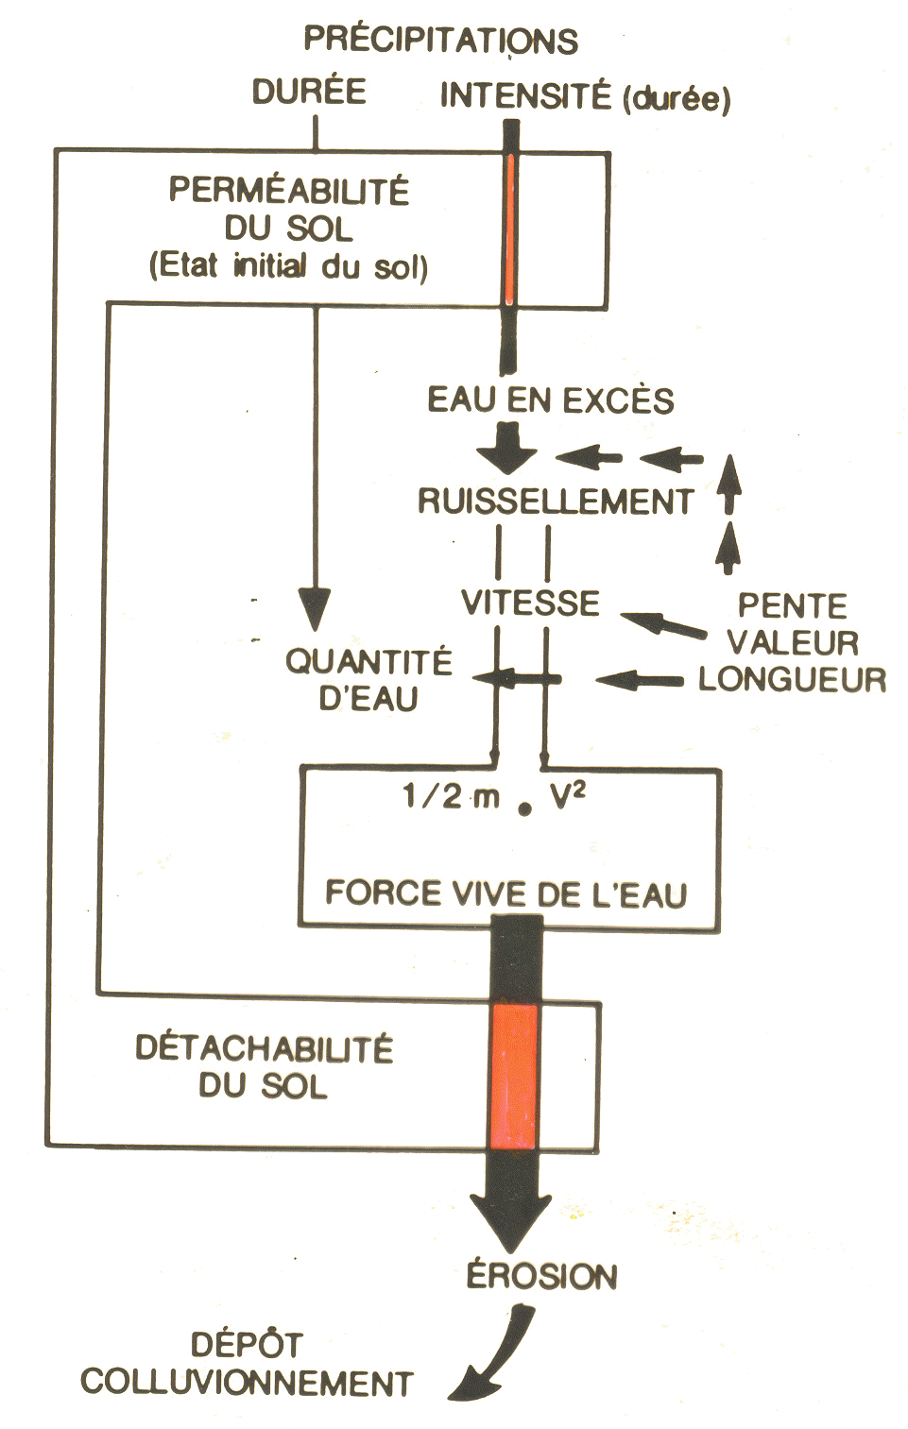
Les facteurs de l’érosion

Slide 5
V- Erosion des sols et stabilité structurale
Phénomène de battance, ruissellement et érosion
Les facteurs intervenant dans l’érosion
Mécanismes des différents types d’érosion
Le rôle de l’agriculture dans le développement de l’érosion
Etude de la propriété du sol : la stabilité structurale
Définition
Mécanismes de la stabilité structurale
Les facteurs de la stabilité
Méthodes d’évaluation de la stabilité Structurale
Méthodes basées sur le suivi de l’évolution structurale en condition contrôlée
Lutte contre l’érosion

Slide 6
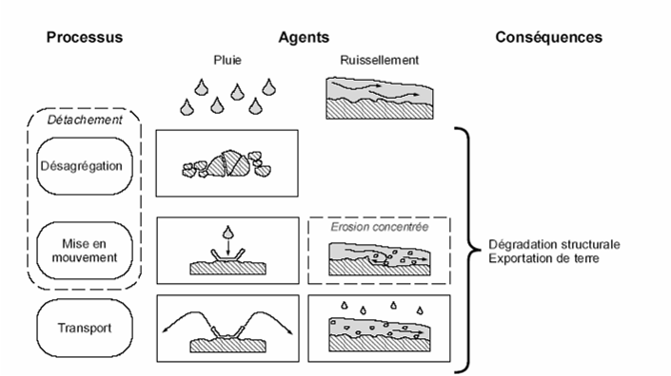
Mécanismes de l’érosion
Source : Leguédois, 2003

Slide 7
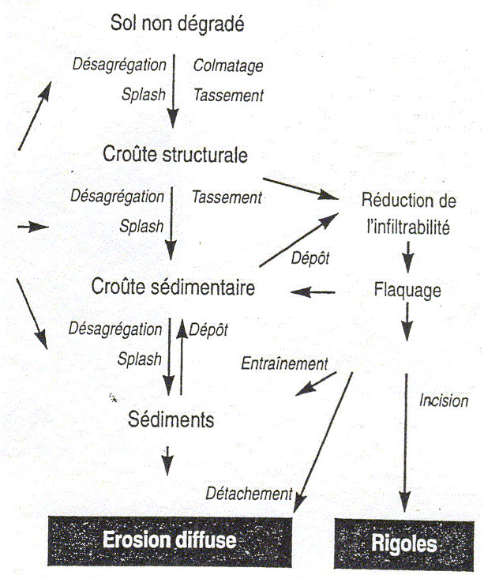
Mécanismes de l’érosion: formation d’une croûte de battance
Y. Le Bissonais et Le Souder (1995)

Slide 8
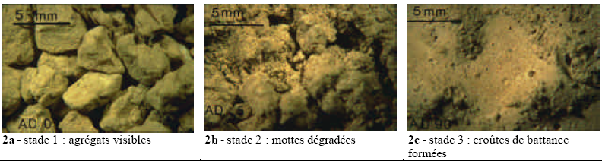
Formation d’une croûte de battance
Source : Y. Le Bissonais, 2002

Slide 9
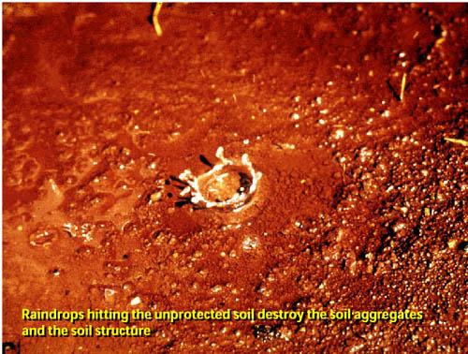
Effet ‘splash’

Slide 10
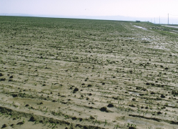
Erosion diffuse
Source : Y. Le Bissonais in Leguédois, 2003

Slide 11
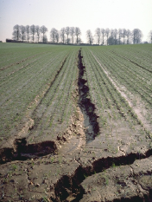
Erosion concentrée
Source : Y. Le Bissonais in Leguédois, 2003

Slide 12
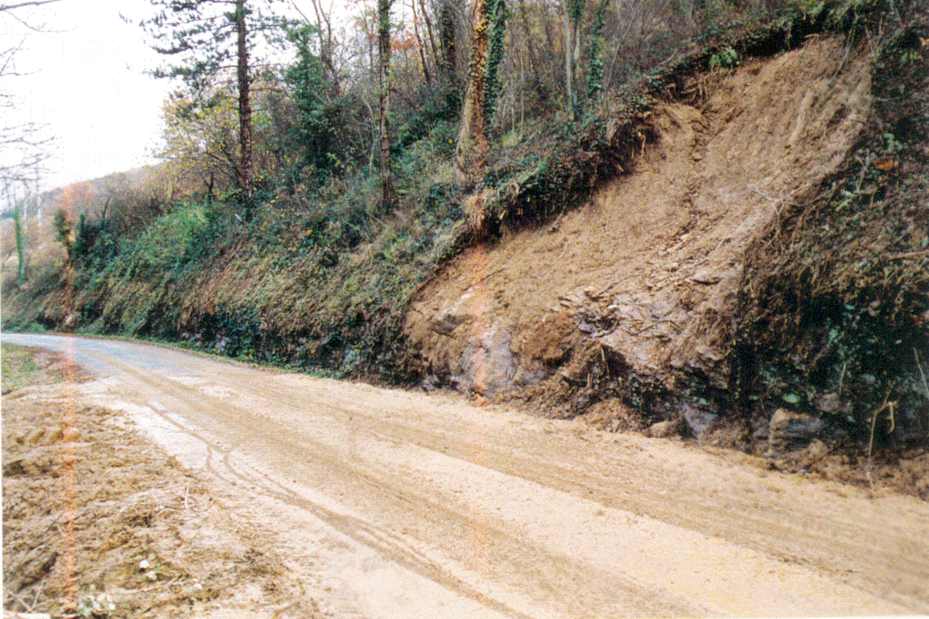
Erosion des talus et chemins

Slide 13
V- Erosion des sols et stabilité structurale
Phénomène de battance, ruissellement et érosion
Les facteurs intervenant dans l’érosion
Mécanismes des différents types d’érosion
Le rôle de l’agriculture dans le développement de l’érosion
Etude de la propriété du sol : la stabilité structurale
Définition
Mécanismes de la stabilité structurale
Les facteurs de la stabilité
Méthodes d’évaluation de la stabilité Structurale
Méthodes basées sur le suivi de l’évolution structurale en condition contrôlée
Lutte contre l’érosion

Slide 14
Rôle de l’agriculture dans le développement de l’érosion en France
Augmentation de la taille des parcelles et suppression des haies
Diminution des surfaces en prairies et extension de cultures peu couvrantes (type maïs)

Slide 15
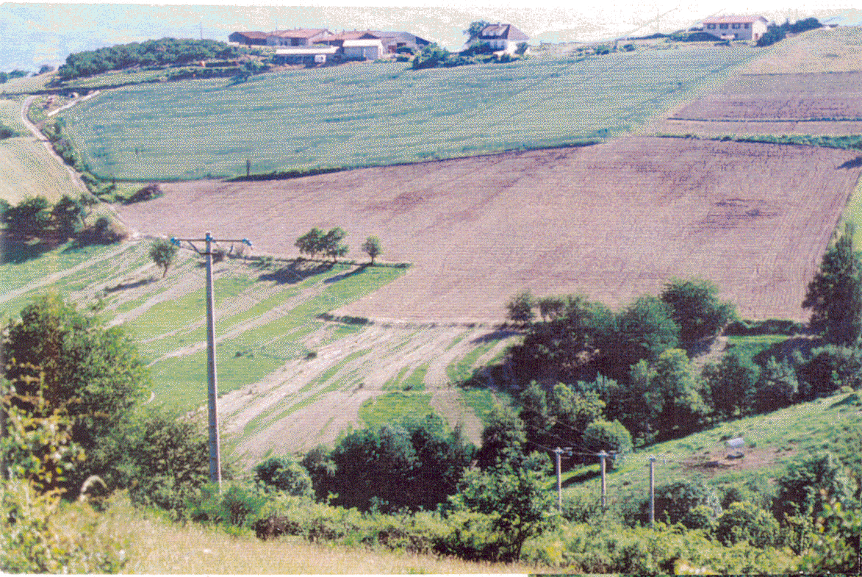
Episode pluvieux sur culture de maïs

Slide 16
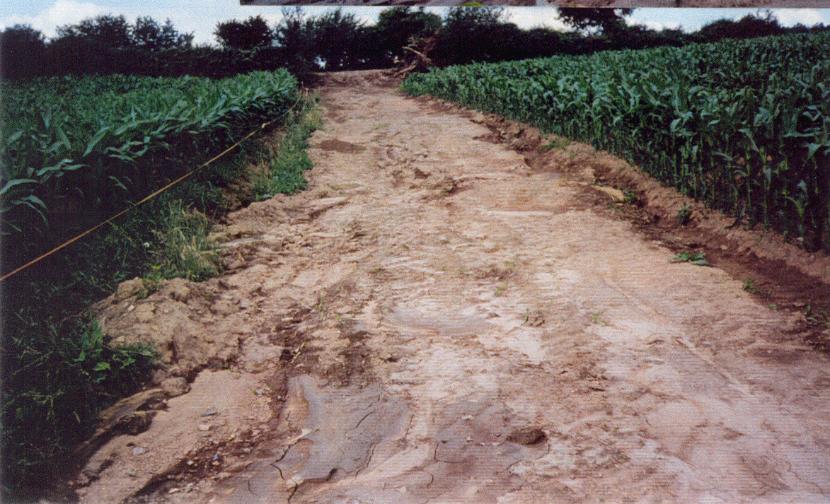
Episode pluvieux sur culture de maïs

Slide 17
Rôle de l’agriculture dans le développement de l’érosion en France
Modification des méthodes de travail du sol :
Augmentation du poids des machines  amorces de rigoles
Augmentation de la vitesse de travail  terre fine abondante
Augmentation de la profondeur du travail du sol  diminution de la teneur en matière organique et de la stabilité structurale

Slide 18
Rôle de l’agriculture dans le développement de l’érosion en France
Modification des méthodes de travail du sol mais techniques améliorantes :
Drainage
Sous-solage
Non labour, désherbage chimique.

Slide 19
Rôle de l’agriculture dans le développement de l’érosion en France
Fertilisation et amendements des terres :
Diminution des restitutions humiques,
Baisse de l’activité biologique des sols,
Chaulage insuffisant.

Slide 20
Causes non agricoles….
Urbanisation et routes  imperméabilisation des surfaces et ruissellement / fossés mal entretenus
…

Slide 21
V- Erosion des sols et stabilité structurale
Phénomène de battance, ruissellement et érosion
Les facteurs intervenant dans l’érosion
Mécanismes des différents types d’érosion
Le rôle de l’agriculture dans le développement de l’érosion
Etude de la propriété du sol : la stabilité structurale
Définition
Mécanismes de la stabilité structurale
Les facteurs de la stabilité
Méthodes d’évaluation de la stabilité Structurale
Méthodes basées sur le suivi de l’évolution structurale en condition contrôlée
Lutte contre l’érosion

Slide 22
Définition
La stabilité structurale :
C’est l’aptitude à résister à l’action dégradantes des pluies.

Slide 23
V- Erosion des sols et stabilité structurale
Phénomène de battance, ruissellement et érosion
Les facteurs intervenant dans l’érosion
Mécanismes des différents types d’érosion
Le rôle de l’agriculture dans le développement de l’érosion
Etude de la propriété du sol : la stabilité structurale
Définition
Mécanismes de la stabilité structurale
Les facteurs de la stabilité
Méthodes d’évaluation de la stabilité Structurale
Méthodes basées sur le suivi de l’évolution structurale observées au champ ou en condition contrôlée
Lutte contre l’érosion

Slide 24
Relation gonflement / stabilité structurale
Indice de gonflement | 4,2 | 3,5 | 2,5 | 1,71 | 1,52 | 1,38
Agrégats stables en % | 88,8 | 80,8 | 77,6 | 4,7 | 6,2 | 1,7
Source : Henin (1964)

Slide 25
Mécanisme d’éclatement des particules
Eau
Particule
Air piégé

Slide 26
Le modèle théorique
S = C – Pi
Avec :
S : stabilité
C : cohésion à l’état humide
Pi : Pression interne

Slide 27
Variation de la cohésion C avec la teneur en eau
Remarque : la cohésion varie avec la teneur en argile, globalement plus la teneur en argile est grande plus il y a cohésion des particules…
Cohésion
H2O

Slide 28
Rôle du piégeage de l’air
Nature de la terre | Agrégats stables > 0,2 mm en %
 | Mouillé sous air | Mouillé sous vide
Limon rouge | 18 | 76
Versailles 42 p . Fumier | 6 | 37
Versailles 42 p. Na NO3 | 2 | 9
Horizon B | 10 | 32
Argilo calcaire | 50 | 71
Source : Henin, Gras et Monnier (1969)

Slide 29
Formule de calcul de Pi
Pi = F/S
= (2 Π R T cosα) / (Π R²)
= 2 (T cos α / R)
Avec :
Pi : Pression interne
R : Rayon des plus gros pores
T : tension superficielle
α : angle de raccordement entre le sol et l’eau  mouillabilité de la terre

Slide 30
V- Erosion des sols et stabilité structurale
Phénomène de battance, ruissellement et érosion
Les facteurs intervenant dans l’érosion
Mécanismes des différents types d’érosion
Le rôle de l’agriculture dans le développement de l’érosion
Etude de la propriété du sol : la stabilité structurale
Définition
Mécanismes de la stabilité structurale
Les facteurs de la stabilité
Méthodes d’évaluation de la stabilité Structurale
Méthodes basées sur le suivi de l’évolution structurale en condition contrôlée
Lutte contre l’érosion

Slide 31
Texture et stabilité structurale
Argile en % | 60,7 | 29,0 | 16,8 | 14,2
Limon en % | 28,7 | 20,0 | 19,5 | 20,6
Agrégats stables en % | 38,8 | 10,9 | 2,2 | 1,7
Source : Monnier (1969)

Slide 32
Garniture ionique et stabilité structurale
 | Ca | Na
Sol limons argileux | 33,5 | 2,5
Sol limoneux humifère | 37,5 | 2
Source : Monnier (1969)

Slide 33
V- Erosion des sols et stabilité structurale
Phénomène de battance, ruissellement et érosion
Les facteurs intervenant dans l’érosion
Mécanismes des différents types d’érosion
Le rôle de l’agriculture dans le développement de l’érosion
Etude de la propriété du sol : la stabilité structurale
Définition
Mécanismes de la stabilité structurale
Les facteurs de la stabilité
Méthodes d’évaluation de la stabilité Structurale
Méthodes basées sur le suivi de l’évolution structurale en condition contrôlée
Lutte contre l’érosion

Slide 34
Méthodes d’évaluation de la stabilité structurale
Analyse d’agrégats
Test de percolation
Complémentarité des deux tests
Critiques de ces tests

Slide 35
Analyse d’agrégats
Mottes de terres non broyées, séchées à l’air ⇨ choix d’agrégats secs dont le diamètre est inférieure à 2 mm
Action brutale de l’eau sur les agrégats :
Mesure des agrégats qui conservent un diamètre > 200 μm = agrégats dits stables
Mesure des éléments dont le diamètre < 20 μm = A+L
Mesure sable grossier (SG) (pour différencier sables et agrégats dits stables)

Slide 36
Analyse d’agrégats
Trois traitements sont pratiqués :
Traitement 1 : aucun prétraitement avant action brutale de l’eau ⇨ mesure des agrégats stables à l’eau seule (Ø > 200 μm) notés Ag_{e}
Traitement 2 : prétraitement à l’alcool puis action brutale de l’eau ⇨ mesure des agrégats stables à l’alcool et l’eau (Ø > 200 μm) notés Ag_{a}
Traitement 3 : prétraitement au benzène puis action brutale de l’eau⇨ mesure des agrégats stables au benzène et à l’eau (Ø > 200 μm) notés Ag_{b}

Slide 37
Traitement 1 : action de l’eau sans prétraitement

Slide 38
Traitement 1 à l’eau
Agrégats avec Ø < 2 mm
Eclatement si agrégat instable
Action brutale de l’eau
Cohésion 
Air piégé ⇨ Pi 

Slide 39
Effet du traitement 1 sur le modèle théorique
S = C () – Pi ()
Si terre stable alors C diminue peu et/ou Pi n’augmente pas trop (terre peu mouillable)
Si terre instable alors C diminue beaucoup et/ou Pi augmente beaucoup (terre mouillable)
Avec : S : stabilité, C : cohésion à l’état humide et Pi : Pression interne

Slide 40
Traitement 2 : prétraitement à l’alcool puis action de l’eau (2 phases)

Slide 41
Traitement 2: prétraitement à l’alcool
Agrégats avec Ø < 2 mm
Lente immersion dans l’alcool
Alcool prend la place de l’air sans Pi 

Slide 42
Traitement 2: prétraitement à l’alcool
Lente immersion dans l’alcool
Alcool prend la place de l’air sans Pi 
Eclatement si agrégat instable
Action brutale de l’eau : miscible à l’alcool
Cohésion 
Pas d’air piégé ⇨ Pi 

Slide 43
Effet du traitement 2 sur le modèle théorique
S = C () – Pi
Si terre stable alors C diminue peu
Si terre instable alors C diminue beaucoup
Avec : S : stabilité, C : cohésion à l’état humide et Pi : Pression interne

Slide 44
Traitement 3 : prétraitement au benzène puis action de l’eau (2 phases)

Slide 45
Traitement 3 : prétraitement au benzène
Agrégats avec Ø < 2 mm
Cohésion stabilisée caractère hydrophobe des substances organiques  par le benzène
Lente immersion benzène
Air remplacé par le benzène

Slide 46
Traitement 3 : prétraitement au benzène
Cohésion stabilisée caractère hydrophobe des substances organiques  par le benzène
Lente immersion benzène
Air remplacé par le benzène
Action brutale de l’eau : benzène non miscible
C stabilisé par action du benzène si beaucoup de matière organique
Brutale  Pi car eau fait compression sur le benzène

Slide 47
Effet du traitement 3 sur le modèle théorique
S = C – Pi ()
Si terre stable alors Pi augmente peu (terre peu mouillable)
Si terre instable alors Pi augmente beaucoup (terre très mouillable)
Avec : S : stabilité, C : cohésion à l’état humide et Pi : Pression interne

Slide 48
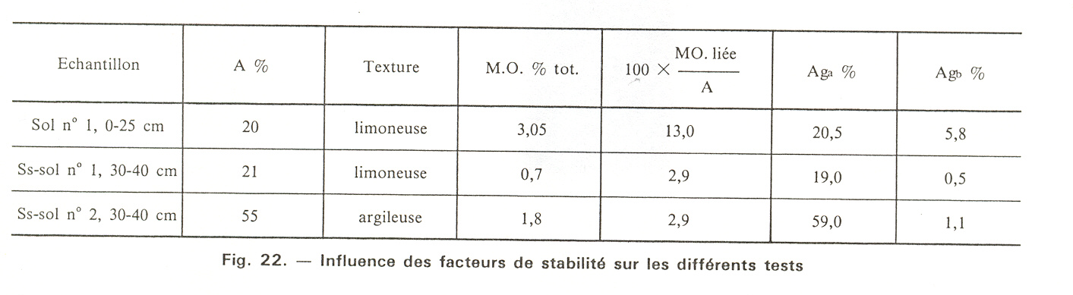
Evaluation de la stabilité structurale : analyse d’agrégats

Slide 49
Indice global de Stabilité : Is
Is = (A + L) max en %
((Age+Aga+Agb) / 3 – 0,9 SG) )
Avec :
A + L : taux d’éléments fins (argiles + limons)
Ag_{e} : taux d’agrégats stables à l’eau
Ag_{a} : taux d’agrégats stables à l’alcool
Ag_{b} : taux d’agrégats stables au benzène
SG : taux de sables grossiers

Slide 50
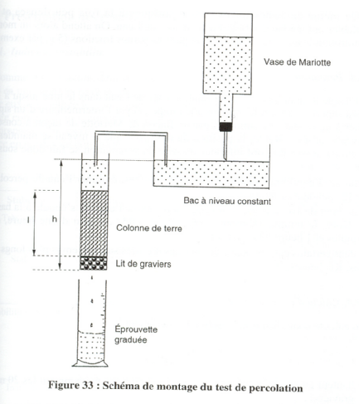
Test de percolation : indice K
I ☓ V
K =
H ☓ S
Avec :
I : hauteur en cm de la colonne terre
V : Volume en cm³ recueilli au cours de la première heure en percolation
H : Hauteur en cm dans le tube entre la toile filtrante et la surface libre de l’eau
S : section intérieure du tube en cm²
K : s’exprime donc en cm/h
Source : C. Mathieu, F. Pieltain, 1998

Slide 51
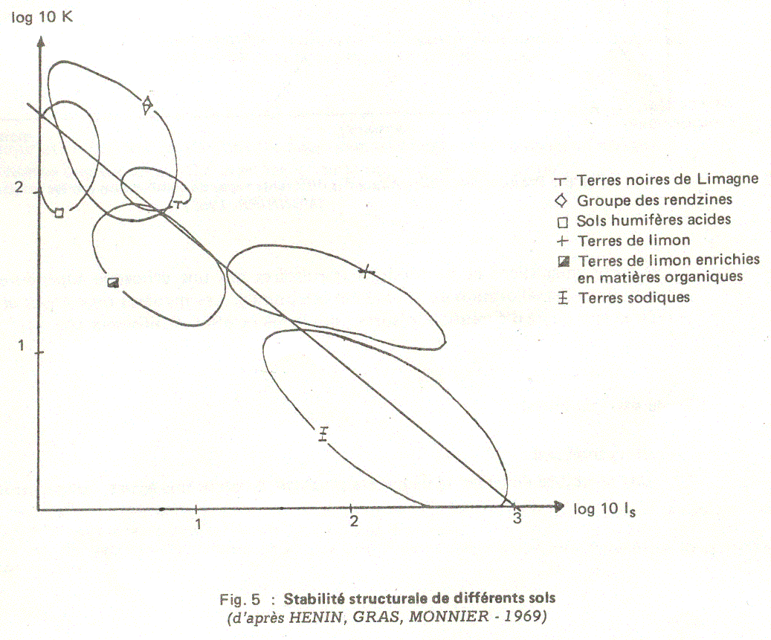
Relation entre Is et K
stable
Rendzines (Ca⁺⁺)
Terres noires de Limagne
Terres de limon
Terres sodiques
instable

Slide 52
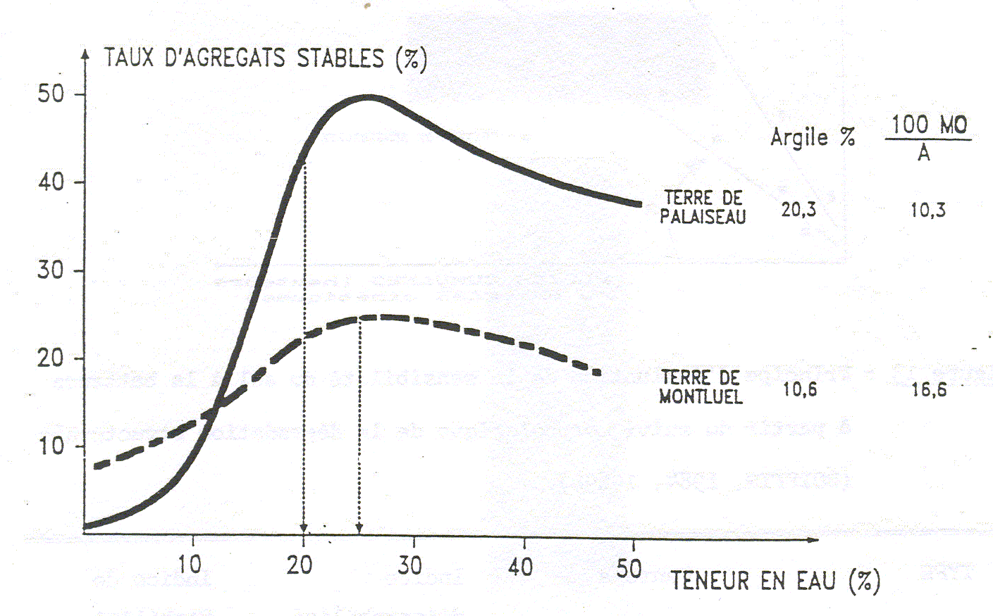
Influence de la teneur en eau des fragments sur la sensibilité à la désagrégation des deux types de terre
Source : Boiffin 1984

Slide 53
Conclusion sur les mécanismes existants….
La microfissuration : alternances gonflement – retrait (Cf. régénération des sols)
La dispersion (SCHLOESING -1885)
La désagrégation par éclatement dans le cas d’agrégats secs (HENIN)
La désagrégation sans éclatement : arrachement / chocs de gouttes de pluie (comportement terres humides)

Slide 54
V- Erosion des sols et stabilité structurale
Phénomène de battance, ruissellement et érosion
Les facteurs intervenant dans l’érosion
Mécanismes des différents types d’érosion
Le rôle de l’agriculture dans le développement de l’érosion
Etude de la propriété du sol : la stabilité structurale
Définition
Mécanismes de la stabilité structurale
Les facteurs de la stabilité
Méthodes d’évaluation de la stabilité Structurale
Méthodes basées sur le suivi de l’évolution structurale en condition contrôlée
Lutte contre l’érosion

Slide 55
Méthode Le Bissonais – Le Souder
Méthode tenant compte de trois situations de désagrégation :
Traitement 1 : comportement de matériaux secs soumis à une irrigation par submersion ou des pluies intenses (éclatement + action mécanique)
Traitement 2 : comportement de matériaux secs ou peu humides soumis à des pluies modérées (éclatement, peu d’action mécanique)
Traitement 3 : comportement de matériaux humides, réhumectés préalablement sans provoquer d’éclatement

Slide 56
Conclusions pratiques / Méthode Le Bissonais – Le Souder
MWD en mm | Stabilité | Battance | Ruissellement et érosion diffuse
< 0,4 | Très instable | Systématique | Risque important et permanent en toutes conditions topographiques
0,4 – 0,8 | Instable | Très fréquente | Risque fréquent en toute situation
0,8 – 1,3 | Moyennement stable | Fréquente | Risque variable en fonction des paramètres climatiques et topographiques
1,3 - 2 | Stable | Occasionnelle | Risque limité
> 2 | Très stable | Très rare | Risque très faible

Slide 57
V- Erosion des sols et stabilité structurale
Phénomène de battance, ruissellement et érosion
Les facteurs intervenant dans l’érosion
Mécanismes des différents types d’érosion
Le rôle de l’agriculture dans le développement de l’érosion
Etude de la propriété du sol : la stabilité structurale
Définition
Mécanismes de la stabilité structurale
Les facteurs de la stabilité
Méthodes d’évaluation de la stabilité Structurale
Méthodes basées sur le suivi de l’évolution structurale en condition contrôlée
Lutte contre l’érosion

Slide 58
Moyens de lutte sur le plan agronomique : action sur les surfaces exposées
Protéger la surface du sol :
Abri, couvert naturel, couvert artificiel…
Augmenter la résistance de la surface du sol :
Amendements, conditionneurs de sol, matière organique, techniques agricoles…
Accroître l’infiltration et diminuer les écoulements :
Infiltration instantanée, retardée…

Slide 59
Moyens de lutte sur le plan agronomique : action sur les écoulements
Limiter les concentrations :
Parcellaire
Etaler les écoulements concentrées
Maîtriser les écoulements et leurs vitesse et énergies
Augmenter la résistance du lit et de ses abords
Maîtriser la sédimentation
Artificialiser les écoulements

